Slide 1
Диаграмма Эйлера
Объединение и пересечение событий

Slide 2
Случайные события
Случайные события – это множества. С ними можно производить действия, как со всякими другими множествами

Slide 3
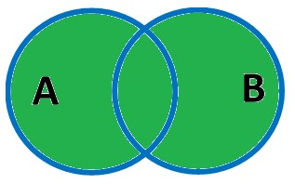
Объединение событий
Объединение двух случайных событий А ⋃ В – это множество элементарных событий, которые благоприятствуют хотя бы одному из событий А и В
Пример: Игральную кость бросают два раза. Пусть событие А «в первый раз выпало меньше трех очков», а событие В «во второй раз выпало меньше трех очков»
1.1 | 1.2 | 1.3 | 1.4 | 1.5 | 1.6
2.1 | 2.2 | 2.3 | 2.4 | 2.5 | 2.6
3.1 | 3.2 | 3.3 | 3.4 | 3.5 | 3.6
4.1 | 4.2 | 4.3 | 4.4 | 4.5 | 4.6
5.1 | 5.2 | 5.3 | 5.4 | 5.5 | 5.6
6.1 | 6.2 | 6.3 | 6.4 | 6.5 | 6.6
1.1 | 1.2 | 1.3 | 1.4 | 1.5 | 1.6
2.1 | 2.2 | 2.3 | 2.4 | 2.5 | 2.6
3.1 | 3.2 | 3.3 | 3.4 | 3.5 | 3.6
4.1 | 4.2 | 4.3 | 4.4 | 4.5 | 4.6
5.1 | 5.2 | 5.3 | 5.4 | 5.5 | 5.6
6.1 | 6.2 | 6.3 | 6.4 | 6.5 | 6.6
1.1 | 1.2 | 1.3 | 1.4 | 1.5 | 1.6
2.1 | 2.2 | 2.3 | 2.4 | 2.5 | 2.6
3.1 | 3.2 | 3.3 | 3.4 | 3.5 | 3.6
4.1 | 4.2 | 4.3 | 4.4 | 4.5 | 4.6
5.1 | 5.2 | 5.3 | 5.4 | 5.5 | 5.6
6.1 | 6.2 | 6.3 | 6.4 | 6.5 | 6.6

Slide 4
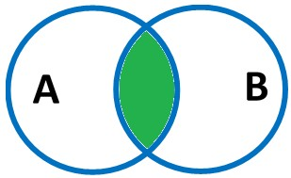
Пересечение событий
Пересечение двух случайных событий А ⋂ В – это множество элементарных событий, которые благоприятствуют и событию А, и событию В
Пример: Игральную кость бросают два раза. Пусть событие А «в первый раз выпало меньше трех очков», а событие В «во второй раз выпало меньше трех очков»
1.1 | 1.2 | 1.3 | 1.4 | 1.5 | 1.6
2.1 | 2.2 | 2.3 | 2.4 | 2.5 | 2.6
3.1 | 3.2 | 3.3 | 3.4 | 3.5 | 3.6
4.1 | 4.2 | 4.3 | 4.4 | 4.5 | 4.6
5.1 | 5.2 | 5.3 | 5.4 | 5.5 | 5.6
6.1 | 6.2 | 6.3 | 6.4 | 6.5 | 6.6
1.1 | 1.2 | 1.3 | 1.4 | 1.5 | 1.6
2.1 | 2.2 | 2.3 | 2.4 | 2.5 | 2.6
3.1 | 3.2 | 3.3 | 3.4 | 3.5 | 3.6
4.1 | 4.2 | 4.3 | 4.4 | 4.5 | 4.6
5.1 | 5.2 | 5.3 | 5.4 | 5.5 | 5.6
6.1 | 6.2 | 6.3 | 6.4 | 6.5 | 6.6
1.1 | 1.2 | 1.3 | 1.4 | 1.5 | 1.6
2.1 | 2.2 | 2.3 | 2.4 | 2.5 | 2.6
3.1 | 3.2 | 3.3 | 3.4 | 3.5 | 3.6
4.1 | 4.2 | 4.3 | 4.4 | 4.5 | 4.6
5.1 | 5.2 | 5.3 | 5.4 | 5.5 | 5.6
6.1 | 6.2 | 6.3 | 6.4 | 6.5 | 6.6

Slide 5
Противоположное событие
Событие Ā называют противоположным событию А, если событие Ā происходит тогда и только тогда, когда не происходит событие А.
А
$\overline{А}$
Пример: Игральную кость бросают два раза. Пусть событие А «сумма очков меньше 6», тогда событие $\overline{А}$ «сумма очков больше либо равно 6»
1.1 | 1.2 | 1.3 | 1.4 | 1.5 | 1.6
2.1 | 2.2 | 2.3 | 2.4 | 2.5 | 2.6
3.1 | 3.2 | 3.3 | 3.4 | 3.5 | 3.6
4.1 | 4.2 | 4.3 | 4.4 | 4.5 | 4.6
5.1 | 5.2 | 5.3 | 5.4 | 5.5 | 5.6
6.1 | 6.2 | 6.3 | 6.4 | 6.5 | 6.6
1.1 | 1.2 | 1.3 | 1.4 | 1.5 | 1.6
2.1 | 2.2 | 2.3 | 2.4 | 2.5 | 2.6
3.1 | 3.2 | 3.3 | 3.4 | 3.5 | 3.6
4.1 | 4.2 | 4.3 | 4.4 | 4.5 | 4.6
5.1 | 5.2 | 5.3 | 5.4 | 5.5 | 5.6
6.1 | 6.2 | 6.3 | 6.4 | 6.5 | 6.6

Slide 6
Несовместные события
События А и В называются несовместными, если их пересечение не содержит элементарных событий
А
В
Пример: В одном и том же году Новый год приходится на среду и пятницу

Slide 7
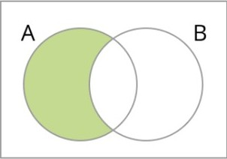
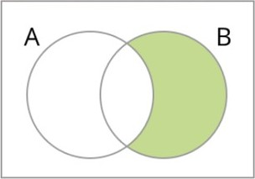
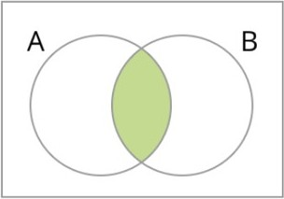
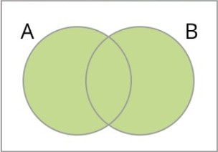
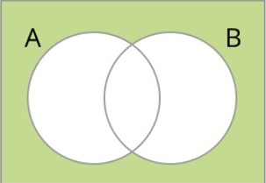
Задачи
Какое высказывание соответствует диаграмме?
«наступило событие А и не наступило событие В»
«наступило событие В и не наступило событие А»
«не наступило событие А и не наступило событие В»
«наступило событие А или событие В»
«наступило событие А и событие В»

Slide 8
Задачи
№68
Бросают одну игральную кость. Событие А «выпадет четное число очков». Выпишите все элементарные события благоприятствующие А ⋃ В и найдите Р(А⋃В). Если событие В:
А) Выпадет число очков, кратное 3
A {2,4,6} ; В {3,6} , тогда А ⋃ В {2,3,4,6} Р(А ⋃ В)=4/6=2/3
Б) Выпадет нечетное число очков
A {2,4,6} ; В {1,3,5} , тогда А ⋃ В {1,2,3,4,5,6} Р(А ⋃ В)=6/6=1
В) Выпадет число очков, кратное 4
A {2,4,6} ; В {4} , тогда А ⋃ В {2,4,6} Р(А ⋃ В)=3/6=1/2
Г) Выпадет число очков, кратное 5
A {2,4,6} ; В {5} , тогда А ⋃ В {2,4,5,6} Р(А ⋃ В)=4/6=2/3

Slide 9
Задачи
Событию А благоприятствуют 6 элементарных событий, а событию В 8, из них 4 элементарных события благоприятствуют обоим событиям. Постройте диаграмму Эйлера и ответьте на вопросы:
Сколько элементарных событий благоприятствуют событию А, но не благоприятствуют событию В?
Сколько элементарных событий благоприятствуют событию В, но не благоприятствуют событию А?
Сколько элементарных событий благоприятствуют событию А ⋃ В?

Slide 10
Задачи
Монету бросают дважды.
Событие А «первый раз выпал орел»
Событие В «второй раз выпал орел»
Выпишите элементарные события благоприятствующие событию А ⋃ В?
Событие А: ОО и ОР
Событие В: ОО и РО
Тогда событию А ⋃ В: ОО и РО и РО

Slide 11
Задачи
На диаграмме Эйлера изображены события А и В. В кругах этих событий написано число элементарных событий благоприятствующих каждому из них. Всего в опыте 50 элементарных событий.
Сколько элементарных событий благоприятствуют событию $\overline{А}$
Сколько элементарных событий благоприятствуют событию $\overline{В}$
А
14
В
27
Событие $\overline{А}$: 50-14=36
Событие $\overline{В}$: 50-27=23

Slide 12
Задачи
На диаграмме Эйлера изображены события А и В. В кругах этих событий написано число элементарных событий благоприятствующих каждому из них. Всего в опыте 50 элементарных событий.
Сколько событий благоприятствуют событию А⋃В
Сколько событий благоприятствуют событию А⋂В
А
14
В
27
А⋃В: 14+27=41
А⋂В: 0

Slide 13
Задачи
На диаграмме Эйлера изображены события А и В. В кругах этих событий написано число элементарных событий благоприятствующих каждому из них. Всего в опыте 50 элементарных событий.
Сколько событий благоприятствуют событию $\overline{\text{А⋂В}}$
Сколько событий благоприятствуют событию $\overline{\text{А}\text{⋃}\text{В}}$
А
14
В
27
$\overline{\text{А⋂В}}$: 50-0=50
$\overline{\text{А⋃В}}$: 50-(14+27)=9

Slide 14
Задачи
На диаграмме Эйлера изображены события А и В. В кругах этих событий написано число элементарных событий благоприятствующих каждому из них. Всего в опыте 50 элементарных событий.
Сколько событий благоприятствуют событию А ⋂ В, если $\overline{\text{А⋃В}}$=15
Сколько событий благоприятствуют событию А ⋃ В, если А ⋂ В=9
А
14
В
27
$\text{А ⋂ В}$=14+27+15=56-50=6
$\text{А ⋃ В}$=14+27=41-9=32

Slide 15
Задачи
На диаграмме Эйлера изображены события А, В и С. Нарисуйте диаграммы изображающие события:
1) $\overline{\text{А}}$ ⋃ В
2) $\overline{\text{А}\text{⋃В}}$
3) А⋂В⋂С
4) А⋃В⋃С
5) В⋃$\overline{\text{А}\text{⋃С}}$
А
В
С

Slide 16
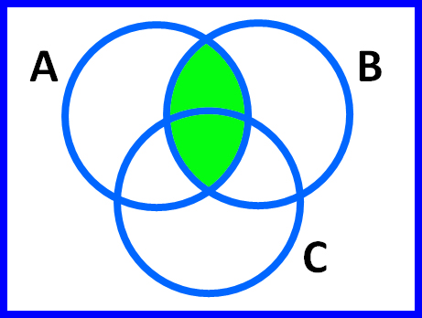
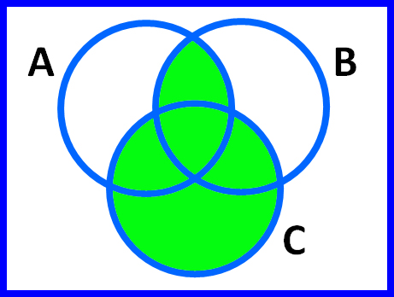
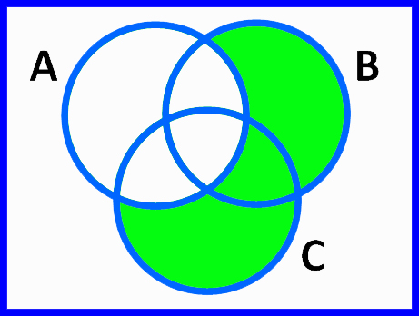
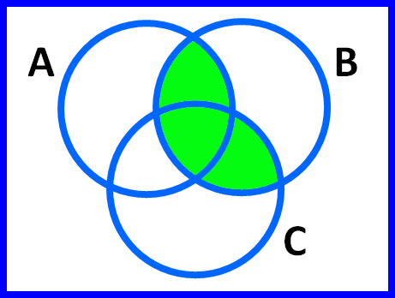
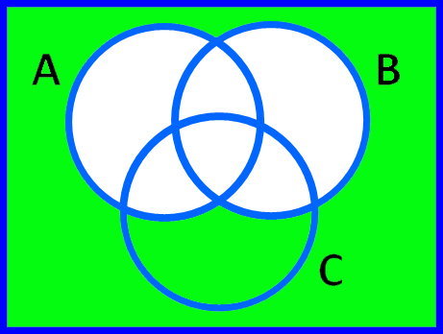
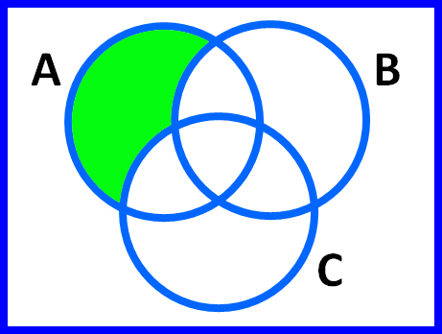
Задачи
Составьте таблицу соответствия событий и изображений
А⋂$\overline{\text{В⋃С}}$ | (А⋃С)⋂В | А⋂В⋃С | $$\overline{\text{А⋃В}}$$ | (В⋃С)⋂$\overline{\text{А}}$ | А⋂В
Е | Г | Б | Д | В | А
А Б В Г Д Е

Slide 17
Домашнее задание:
Учебник Ч2 : §52 стр. 25-27, ответить на вопросы 1-4, № 70, 71, 72, 73

